Slide 2
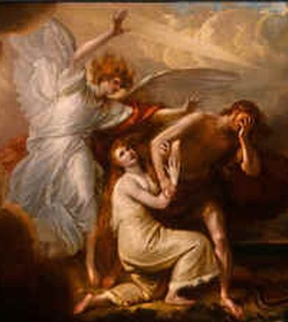
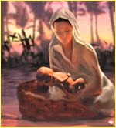
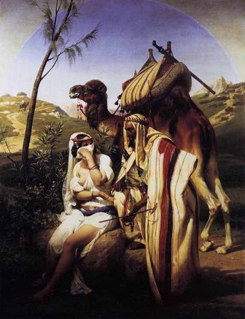
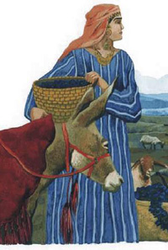
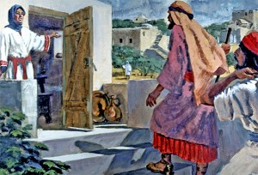
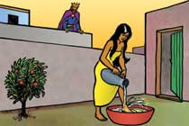
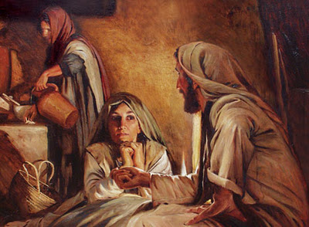
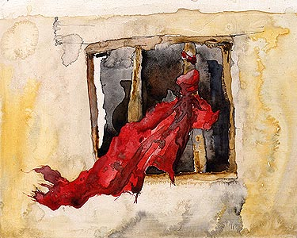
PERSONAJES
INTERESANTES
BiblICAS
LeCCIon 4

Slide 3
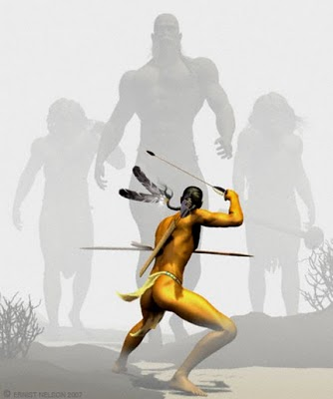
Había gigantes en la tierra en aquellos días
Gen. 6:4

Slide 4
Gén 6:4 - Había gigantes en la tierra en aquellos días, y también después que se llegaron los hijos de Dios a las hijas de los hombres, y les engendraron hijos. Estos fueron los valientes que desde la antigüedad fueron varones de renombre.
Núm 13:33 - También vimos allí gigantes, hijos de Anac, raza de los gigantes, y éramos nosotros, a nuestro parecer, como langostas; y así les parecíamos a ellos.

Slide 5
Deut 2:19-21 - Y cuando te acerques a los hijos de Amón, no los molestes, ni contiendas con ellos; porque no te daré posesión de la tierra de los hijos de Amón, pues a los hijos de Lot la he dado por heredad. (Por tierra de gigantes fue también ella tenida; habitaron en ella gigantes en otro tiempo, a los cuales los amonitas llamaban zomzomeos; pueblo grande y numeroso, y alto, como los hijos de Anac; a los cuales Jehová destruyó delante de los amonitas. Estos sucedieron a aquéllos, y habitaron en su lugar.

Slide 6
Dt 3:8-13 - tomamos en aquel tiempo la tierra …de los dos reyes amorreos que estaban a este lado del Jordán…Todas las ciudades
del reino de Og en Basán.
Porque únicamente Og rey de Basán había quedado del resto de los gigantes. Su cama, una cama de hierro…La longitud de ella es de nueve codos, y su anchura de cuatro codos, según el codo de un hombre…toda la tierra de Argob, que se llamaba la tierra de los gigantes, lo di a la media tribu de Manasés.

Slide 7
1 Crón 20:4-8 - …aconteció que se levantó guerra en Gezer contra los filisteos; y Sibecai husatita mató a Sipai, de los descendientes de los gigantes; …y Elhanán hijo de Jair mató a Lahmi, hermano de Goliat geteo…en Gat, donde había un hombre de grande estatura, el cual tenía seis dedos en pies y manos, veinticuatro por todos; y era descendiente de los gigantes…lo mató Jonatán, hijo de Simea hermano de David. Estos eran descendientes de los gigantes en Gat, los cuales cayeron por mano de David y de sus siervos.

Slide 8
Fémur Humano de 47 pulgadas
A finales de los años 1950, durante la construcción del camino en Turquía, muchas tumbas fueron destapadas conteniendo huesos de gigantes. En dos sitios los huesos de pierna fueron medidos para ser cerca de 47.24 pulgadas. Joe Taylor, Director del Museo del Museo deFossiles en Crosbyton, Texas, se encargó que él esculpiera este fémur humano para ser correcto anatómicamente y a la escala correcta

Slide 9
Este 'Gigante' puso 14-16 pies altos y tenía pies de 20-22 pulgadas de largo. Las puntas de dedo, de armas a sus lados, estarían aproximadamente 6 pies encima de la tierra.
Deut. 3:11 dice que la cama de hierro de Og, el Rey de Basán, era aproximadamente 14 pies de largo por 6 pies de ancho.

Slide 10
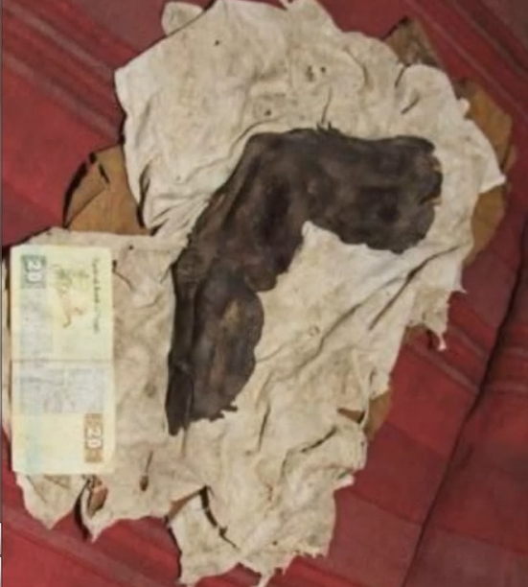
Este dedo cortado momificado fue encontrado en Egipto por un ladrón de tumbas en 1988 y fotografiado por Gregor Sporri,
un fotógrafo suizo.
¡El dinero es 6 pulgadas de largo!

Slide 11
La medida de la uña al primer nudillo es aproximadamente 5 pulgadas en la longitud.
¡Asumiendo que el cuerpo estaba en la proporción similar al hombre moderno, el dueño de este dedo habría puesto aproximadamente 30 pies altos!

Slide 12
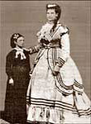
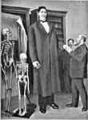
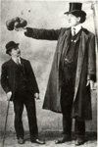
Anna Swan 7' 9"
1846-1888
Gigante de Rusia Machnov;
7' 11" 1882-1905
Edouard Beaupre, 8' 3" 1881 - 1904 Willow Bunch, Saskatchewan
Ella Ewing
8' 4" Gorin, Missouri 1872-1912

Slide 13
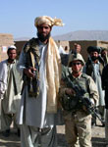
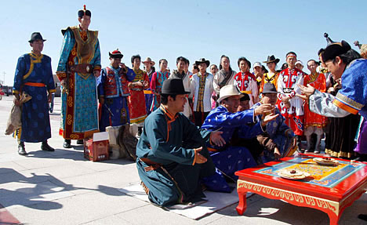
Robert Wadlow 8' 11.1" zapato de tamaño 37 1918-1940
Gigante en Afganistán con un soldado de los EEUU
Bao Xishun, 7’ 9” se prepara a casarse con su novia de 5’ 6”

Slide 14
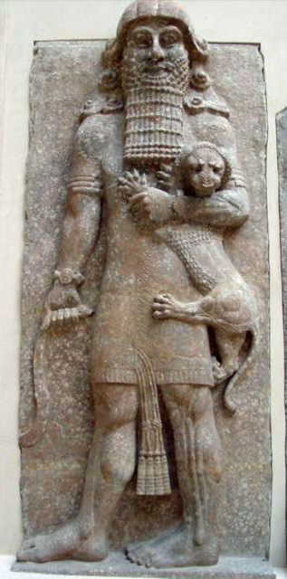
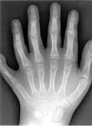
Gigante con 6 dedos
Los rasgos a menudo encontrados en gigantes son manos con 6 dedos y dobles dentaduras

Slide 15
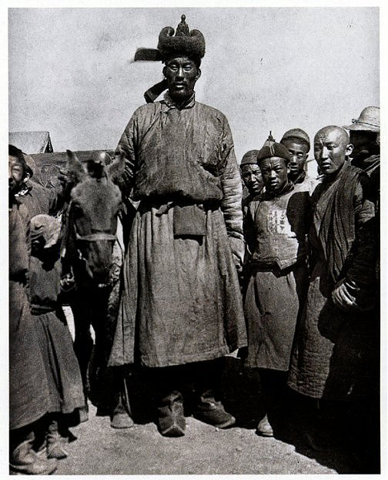
De los
Archivos Geográficos
Standing Tall in the Land of Genghis Khan
Durante la primera de 5 expediciones a Mongolia, Roy Andrews fotografió este 7 ’5” hombre en 1922 en la ciudad de Ulaanbaatar-
Esta foto nunca fue publicada en la revista.
Geográfico Nacional, diciembre 1996

Slide 16
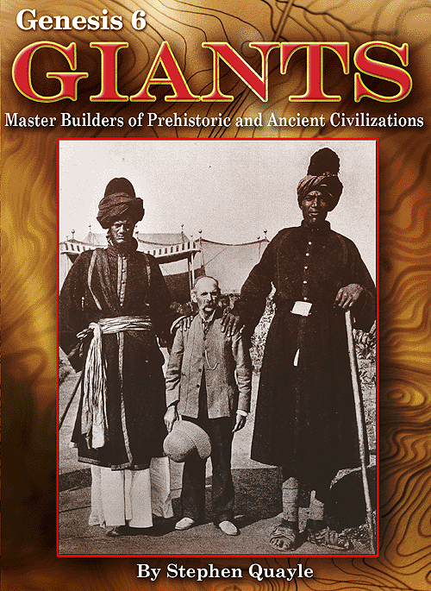
Constructores de las Civilizaciones Prehistóricas y Antiguas

Slide 17
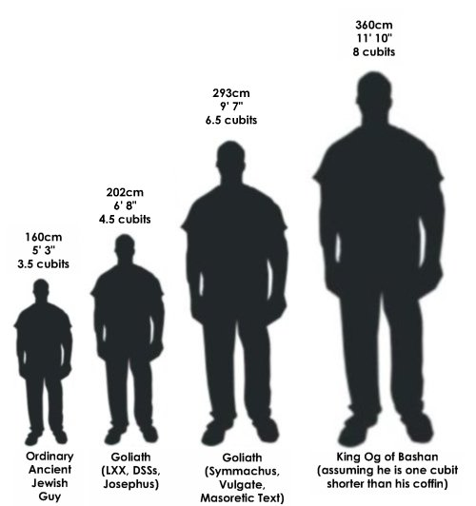
Tipo judío ordinario antiguo contra a Goliat (el LXX, Volutas del Mar Muerto, y Josephus), Goliat (Symmachus, la Vulgata, y el Texto Masoretic), y Rey Og de Bashan
Judio
ordinario
antiguo
Goliat
(LXX, DSS,
Josephus)
Goliat
(Symacus,
Vulgata, Texto Masoretic)
El rey Og
de Basán

Slide 18
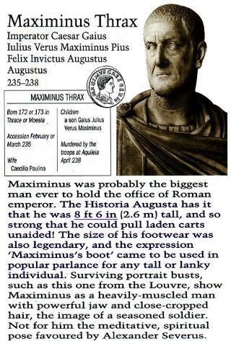
Maximinus Thrax era el Emperador de Roma de 235 a 238 a.d. Cada cuenta principal de su vida comentó sobre su forma masiva, fuerza gigantesca, y naturaleza cruel y bárbara
Él era muy alto: 8’ 6”
(2.6 m)

Slide 19
Los refaítas existieron hasta donde Gén 14:5. Ellos eran una de varias razas de gigantes mencionados en la Biblia. Og el rey de Basán era amorreo, un remanente de los refaítas. Los amorreos descendieron de Canaán, hijo de Cam.
Los anakitas o hijos de Anac y los emitas como los moabitas los llamaron (Deut 2:11) son mencionados en Deut 1, 2, y 9, también eran considerados refaítas (Deut 2:10)

Slide 20
Gén 14:5-7 - vino Quedorlaomer, y los reyes que estaban de su parte, y derrotaron a los refaítas en Astarot Karnaim, a los zuzitas en Ham, a los emitas en Save-quiriataim, y a los horeos en el monte de Seir

Slide 21
Anakitas: una raza nómada de gigantes descendientes de Arba, el padre de Anac. Ellos vivían en el sur de Palestina. Ellos eran una tribu cusita de la misma raza que los filisteos
Gén 10:6-7 dice que los cusitas descendieron de Cus, hijo de Cam.

Slide 22
Dt 9:1-3 - Oye, Israel: tú vas hoy a pasar el Jordán, para entrar a desposeer a naciones más numerosas y más poderosas que tú, ciudades grandes y amuralladas hasta el cielo; un pueblo grande y alto, hijos de los anaceos, de los cuales tienes tú conocimiento, y has oído decir: ¿Quién se sostendrá delante de los hijos de Anac? Entiende, pues, hoy, que es Jehová tu … que los destruirá y humillará delante de ti….
Y Caleb echó de allí a los tres hijos de Anac,
a Sesai, Ahimán y Talmai, hijos de Anac.
(Josué 15:14).

Slide 23
Lecciones de los Gigantes
El aspecto externo no significa nada:
* Saul era la clase de hombre que los hombres elegirían, porque él “miró como” un rey debería aparecer: Entre los hijos de Israel no había otro más hermoso que él; de hombros arriba sobrepasaba a cualquiera del pueblo - 1 Sam 9:2
*Samuel pensó que el hermano de David, el mayor y más masculino, sería ungido: Samuel vio a Eliab y pensó, De cierto delante de Jehová está su ungido. Y Jehová respondió a Samuel: No mires a su parecer, ni a lo grande de su estatura, porque yo lo desecho;
- 1 Sam. 16:6-7
Dios mira el corazón, no el aspecto

Slide 24
El tamaño no significa nada:
*David era approx. 5’5” … Goliat 9’ o más
*El tamaño del Goliat no le dio ninguna ventaja
*También era verdadero para Israel contra
todos los gigantes en Canaán, cuando era los
gigantes contra las langostas

Slide 25
Armas, muros, la experiencia no significan nada:
*Israel vs. Jericó y otros “gigantes” en la tierra
*Los 300 de Gedeón vs. los madianitas, quienes
eran como langostas en multitud, y sus
camellos eran innumerables como la arena
que está a la ribera del mar en multitud
- Juec. 7:12
*David vs. un guerrero profesional y armado

Slide 26
Las circunstancias no significan nada:
*Israel, nómadas sin el equipo para atacar
ciudades amuralladas y bien armadas
*Israel con armas de bronce contra Filistea
con armas de hierro
*David con su honda contra un gigante con
armadura, lanza, espada, escudo, y escudero

Slide 27
La fe en Dios compensa cada desventaja:
*Como más podría Israel cometer a marchar,
soplar, y gritar como su estrategia de ataque?
*Un adolescente con una roca contra un gigante
con experiencia no hace ningún sentido
*Yendo en contra de una multitud con sólo 300
parece ser el suicidio

Slide 28
Nunca subestime el poder de un corazón totalmente cometido a Dios
No haga el error de pensar que el resultado depende de usted.
Cuando todo se acabó, no dése el crédito.

Slide 29
PERSONAJES
INTERESANTES
BiblICAS
Gigantes en
la tierra

